Slide 1


Slide 2

Organisatorisches

Slide 3
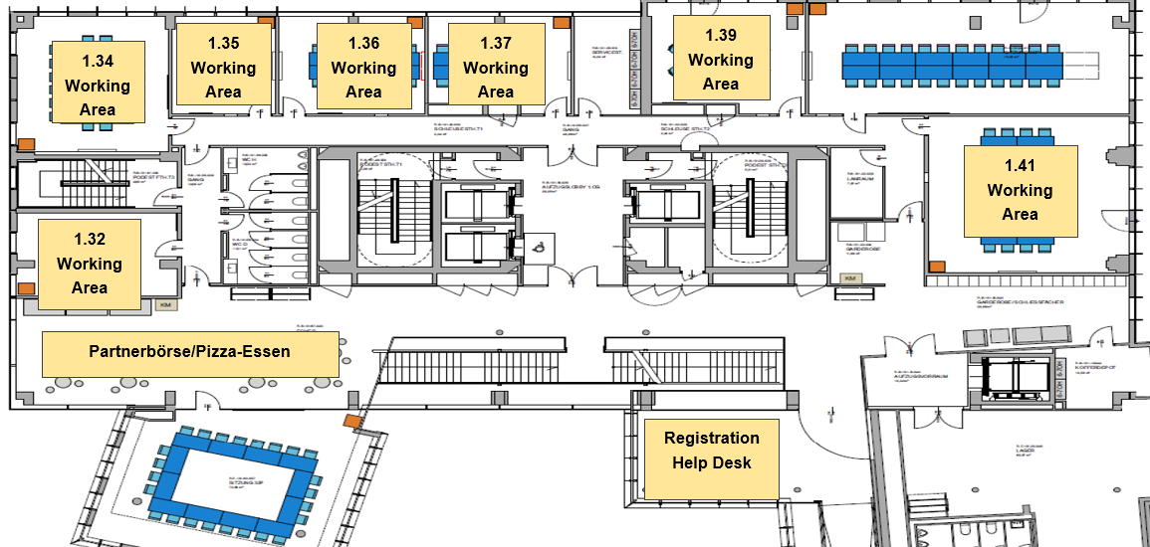
Arbeitsräume

Slide 4
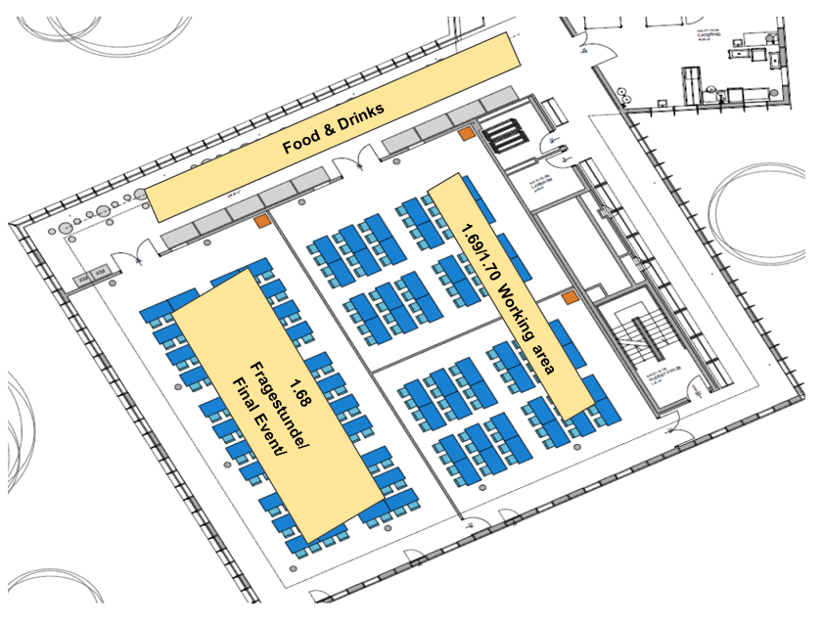
Arbeitsräume

Slide 5
Use Case 1: SV KI-Lotse - der persönliche Gesundheits- und Sozialversicherungsassistent
Die Herausforderung: Wie finde ich mich im Gesundheits- und Sozialsystem zurecht?
Ausgangssituation
  Das österreichische Gesundheits- und Sozialversicherungssystem bietet zahlreiche Leistungen und Unterstützungsangebote. Für viele Menschen ist es jedoch schwierig, herauszufinden, welche davon in ihrer persönlichen Situation relevant sind.
Bevölkerung und Versicherte stehen häufig vor folgenden Fragen:
  Welche Leistungen und Unterstützungen kann ich in Anspruch nehmen?
  Habe ich möglicherweise Anspruch auf eine bestimmte Leistung?
  Welche Stelle ist dafür zuständig?
  Welchen Antrag muss ich stellen und welche Unterlagen brauche ich?
  Wo finde ich geeignete Einrichtungen oder Angebote in meiner Region?
  Was muss ich als Nächstes tun?
Die Herausforderung:
  Wie kann KI Menschen dabei unterstützen, sich im Gesundheits- und Sozialsystem zurechtzufinden und die für sie relevanten Leistungen möglichst einfach in Anspruch zu nehmen?

Slide 6
Use Case 1: SV KI-Lotse - der persönliche Gesundheits- und Sozialversicherungsassistent
Was soll der KI-Lotse leisten?
Verstehen: Individuelle Situation und Anliegen erfassen, Rückfragen wo notwendig.
Erkennen: Passende Leistungen und Unterstützungsangebote identifizieren.
Orientieren: Voraussetzungen, Zuständigkeiten und Anlaufstellen erklären.
Unterstützen: Anträge vorbereiten, Formulare vorausfüllen und Unterlagen identifizieren.
Organisieren: Regionale Angebote und Einrichtungen finden, Termine vereinbaren und nächste Schritte begleiten.
Personalisieren: Sprache, Verständlichkeit, Detailtiefe, Wohnort und zeitliche Verfügbarkeit berücksichtigen.

Slide 7
Use Case 1: SV KI-Lotse - der persönliche Gesundheits- und Sozialversicherungsassistent
Welche Anwendungsbereiche und Funktionen sind denkbar?
1. Vorsorge und Prävention: Vorsorgeuntersuchungen, Impfungen, Früherkennung und Präventionsprogramme.
2. Gesundheitsförderung: Bewegungsangebote, Bewegt im Park, Ernährung und regionale Gesundheitskurse.
3. Behandlung, Rehabilitation und Nachsorge: Ärztliche Kontrollen, Rehabilitation
4. Pflege und Unterstützung: Pflegegeld, mobile Dienste, Pflegeberatung und Angehörigenunterstützung.
5. Soziale und finanzielle Unterstützung: Sozialhilfe, Familienleistungen und weitere Unterstützungsangebote.
6. Organisation und Administration: Anträge, Formulare, Unterlagen, zuständige Stellen, Einrichtungen und Termine.
Was der KI-Lotse ausdrücklich nicht tun darf:
Diagnosen aus Symptomen ableiten oder Erkrankungen diagnostizieren.
Medizinische Befunde eigenständig interpretieren.
Medizinische Risiken beurteilen oder Therapieentscheidungen treffen.
Medikamente empfehlen oder Dosierungen verändern.

Slide 8
Use Case 1: SV KI-Lotse - der persönliche Gesundheits- und Sozialversicherungsassistent
Was wird erwartet und wie wird die Lösung bewertet?
Was soll innerhalb der Challenge entstehen?
  Ein funktionsfähiger Prototyp, der demonstriert, wie ein persönlicher KI-Lotse eine individuelle Ausgangssituation versteht, passende Unterstützungsleistungen identifiziert und daraus konkrete nächste Handlungsschritte ableitet.
  Entscheidend ist ein überzeugender, nachvollziehbarer Ansatz, der einen konkreten Mehrwert demonstriert.
Bewertung Fachjury (Teilung in fachliche und technische Kriterien)
  Technische Umsetzung und eigenständige Entwicklung
  Intelligente und flexible Bewältigung unterschiedlicher Aufgabenstellungen
  Nutzung und Verknüpfung relevanter Daten und Wissensquellen
  Verständlichkeit und Orientierung an den Bedürfnissen der Nutzer:innen
  Qualität der vorgeschlagenen Unterstützungsleistungen und Handlungsschritte
  Transparenz, Umgang mit Unsicherheiten und Einhaltung fachlicher Grenzen
  Realisierbarkeit und Weiterentwicklungspotenzial
  Besonders innovative Funktionen mit erkennbarem Zusatznutzen

Slide 9
Use Case 1: SV KI-Lotse - der persönliche Gesundheits- und Sozialversicherungsassistent
Was wird erwartet und wie wird die Lösung bewertet?
  Finaljury – Präsentation 10 Minuten
    Ausgangssituation: Welches Problem wird adressiert und warum ist es relevant?
    Lösungsansatz: Wie soll das Problem mithilfe von KI gelöst werden?
    Funktionsweise: Wie funktioniert die entwickelte Lösung und welchen Beitrag leistet die KI?
    Prototyp: Wie sieht die Lösung konkret aus und was lässt sich bereits demonstrieren?
    Nutzen und Mehrwert: Welche Vorteile ergeben sich für die Sozialversicherung und die jeweiligen Zielgruppen?
    Praxiseinsatz: Wie könnte die Lösung weiterentwickelt und in der Praxis eingesetzt werden?
  Kriterien
    Relevanz und Mehrwert für die jeweilige Zielgruppe
    Nutzerfreundlichkeit und Verständlichkeit
    Vertrauenswürdigkeit und Nachvollziehbarkeit der Ergebnisse und Inhalte
    Realisierbarkeit und Umsetzungspotenzial
    Qualität und Reife des Prototyps
    WOW-Faktor

Slide 10

Gibt es Fragen?

Slide 11
Use Case 2: HealthPolicy Simulator
Die Herausforderung: Wie trifft man Entscheidungen in einem komplexen Gesundheitssystem?
Das österreichische Gesundheits- und Sozialsystem wird von zahlreichen Institutionen und Interessengruppen geprägt. Diese verfolgen unterschiedliche, teilweise konkurrierende Ziele.
Beispielsweise:
  Die Sozialversicherung möchte die Gesundheitsausgaben im Rahmen halten.
  Ärzt:innen möchten gute Arbeitsbedingungen und eine hochwertige Versorgung sicherstellen.
  Patient:innen wünschen sich einen raschen Zugang zu medizinischen Leistungen.
  Die Bundesländer müssen eine flächendeckende regionale Versorgung gewährleisten.
  Das Gesundheits- und Finanzministerium müssen gesundheitspolitische Ziele mit finanziellen und politischen Rahmenbedingungen vereinbaren.
Die Herausforderung:
  Wie lassen sich solche unterschiedlichen Interessen, Zielkonflikte und Rahmenbedingungen systematisch berücksichtigen, um tragfähige Lösungen für gesundheitspolitische Fragestellungen zu entwickeln?

Slide 12
Use Case 2: HealthPolicy Simulator
Jeder Agent repräsentiert eine Institution bzw. Interessengruppe und verfügt über eigene:
Interessen, Ziele und Prioritäten
Budgetvorgaben und Handlungsspielräume
Institutionelle Rahmenbedingungen und Restriktionen
Historische Positionen und Informationsgrundlagen
Beispiele: Sozialversicherung, Gesundheits- und Finanzministerium, Bundesländer, Ärztekammer…
Das Besondere: KI-Agenten verhandeln miteinander
Vertreten unterschiedliche Standpunkte und Interessen.
Tauschen Argumente und Gegenargumente aus.
Reagieren auf andere Positionen und passen ihre Standpunkte gegebenenfalls an.
Suchen nach Kompromissen und gemeinsamen Lösungen.
Das Ergebnis: Ein nachvollziehbarer Entscheidungsprozess
Positionen: Wer vertritt welche Interessen und Ziele?
Argumente: Welche Begründungen und Quellen liegen zugrunde?
Konflikte: Wo und warum prallen Interessen aufeinander?
Veränderungen: Wer verändert seine ursprüngliche Position?
Kompromisse: Welche Vorschläge werden angenommen oder abgelehnt?
Ergebnisse: Welche Konsense, Minderheitsmeinungen und offenen Streitpunkte bleiben?

Slide 13
Use Case 2: HealthPolicy Simulator
Wie könnte das konkret aussehen? Ein Anwendungsszenario
Ausgangssituation: In mehreren Regionen Österreichs steigen die Wartezeiten auf Facharzttermine. Gleichzeitig stehen die Sozialversicherungsträger unter Kostendruck und Ärzt:innen berichten über zunehmende Arbeitsbelastung und Personalmangel.
Die Fragestellung an den HealthPolicy Simulator: 20% weniger Wartezeit innerhalb von 5 Jahren bei maximal 5% zusätzlichen Gesundheitsausgaben
1. Interessen einnehmen:
  Sozialversicherung 🡪 Kosten begrenzen, effiziente Versorgung
  Ärztekammer 🡪 Gute Arbeitsbedingungen, Versorgungsqualität
  Patientenvertretung 🡪 gute Behandlungsqualität
  …
2. Diskussion
  Start der (moderierten) Diskussion zwischen den Agenten:
    Positionsbildung
    Diskussion und Debatte
    Verhandlung
    Kompromissfindung
    Ergebnis

Slide 14
Use Case 2: HealthPolicy Simulator
Wichtige Rahmenbedingungen:
Institutionen werden durch fiktive institutionelle Agenten repräsentiert, nicht durch reale Einzelpersonen.
Keine Aussagen oder Zitate realer Personen verwenden.
Die Positionen der Agenten sollen auch anhand öffentlicher Stellungnahmen und Medienberichte der jeweiligen Institutionen nachvollziehbar hergeleitet werden.
Aktuelle Informationen sollen stärker gewichtet werden als ältere historische Informationen.
Zahlen und Fakten müssen auf nachvollziehbaren Quellen beruhen, widerspruchsfrei sein und möglichst durch Prüf- bzw. Feedbackmechanismen abgesichert werden.
Die Agenten sollen Ergebnisse früherer Verhandlungen bei weiteren Simulationen berücksichtigen können.

Slide 15
Use Case 2: HealthPolicy Simulator
Was wird erwartet und wie wird die Lösung bewertet?
Bewertung durch die Fachjury (technische und fachliche Kriterien sind getrennt)
Realistische Abbildung unterschiedlicher institutioneller Interessen und Rahmenbedingungen.
Qualität und Dynamik der Diskussion zwischen den Agenten.
Fähigkeit, Gegenargumente aufzugreifen, Zielkonflikte zu erkennen und Kompromisse zu entwickeln.
Nachvollziehbarkeit der Positionen und Verwendung geeigneter Informationsquellen.
Transparente Darstellung des Verhandlungsverlaufs und der Positionsveränderungen.
Eigenständige technische Umsetzung und Zusammenspiel der KI-Agenten.

Slide 16
Use Case 2: HealthPolicy Simulator
Was wird erwartet und wie wird die Lösung bewertet?
  Finaljury – Präsentation 10 Minuten
    Ausgangssituation: Welches Problem wird adressiert und warum ist es relevant?
    Lösungsansatz: Wie soll das Problem mithilfe von KI gelöst werden?
    Funktionsweise: Wie funktioniert die entwickelte Lösung und welchen Beitrag leistet die KI?
    Prototyp: Wie sieht die Lösung konkret aus und was lässt sich bereits demonstrieren?
    Nutzen und Mehrwert: Welche Vorteile ergeben sich für die Sozialversicherung und die jeweiligen Zielgruppen?
    Praxiseinsatz: Wie könnte die Lösung weiterentwickelt und in der Praxis eingesetzt werden?
  Kriterien
    Relevanz und Mehrwert für die jeweilige Zielgruppe
    Nutzerfreundlichkeit und Verständlichkeit
    Vertrauenswürdigkeit und Nachvollziehbarkeit der Ergebnisse und Inhalte
    Realisierbarkeit und Umsetzungspotenzial
    Qualität und Reife des Prototyps
    WOW-Faktor

Slide 17
Gibt es Fragen?

Slide 18
Use Case 3: StatAgent
Die Herausforderung: Wie entsteht eine verlässliche Statistik?
Statistiken sind eine wichtige Grundlage für Entscheidungen in Politik, Verwaltung und Sozialversicherung. Ihre Erstellung ist jedoch ein komplexer Prozess, der weit über das bloße Zusammenzählen von Daten hinausgeht.
Bevor Zahlen veröffentlicht oder weitergegeben werden können, müssen Daten:
  eingelesen und auf Fehler geprüft werden,
  bereinigt und gegebenenfalls ergänzt werden,
  einheitlich klassifiziert und strukturiert werden,
  nach festgelegten Regeln ausgewertet werden,
  auf Plausibilität und Qualität geprüft werden,
  in geeigneter Form bereitgestellt werden.
Hinzu kommen laufende Änderungen: Neue Datenlieferungen, geänderte Berechnungsregeln, neue Klassifikationen oder zusätzliche Auswertungsanforderungen müssen berücksichtigt werden.
Die Herausforderung:
  Wie kann KI einen Statistikprozess weitgehend selbstständig aufbauen, steuern, überwachen und weiterentwickeln – und dabei sicherstellen, dass die Ergebnisse korrekt, nachvollziehbar und jederzeit reproduzierbar bleiben?

Slide 19
Use Case 3: StatAgent
Die Idee: Ein KI-gestütztes Statistikteam
Gesucht ist ein agentengestütztes System, das die Aufgaben eines gesamten Statistikteams übernimmt bzw. unterstützt.
1. Datenmanagement: Datenlieferungen einlesen, Datenmodelle aufbauen, Daten bereinigen und den laufenden Produktionsprozess steuern.
2. Klassifikation und Metadaten: Merkmale und Kategorien einheitlich definieren, Klassifikationen verwalten und beschreiben, was eine statistische Kennzahl tatsächlich bedeutet.
3. Qualitätssicherung: Fehler erkennen, echte Entwicklungen von Datenfehlern unterscheiden, Annahmen treffen und dokumentieren.
4. Reporting und Auswertung: Statistische Ergebnisse bereitstellen, Datenanfragen beantworten und Auswertungen erstellen.

Slide 20
Use Case 3: StatAgent
Grundsätzlich: Wie entsteht eine Statistik? Von Rohdaten zum Ergebnis
Daten übernehmen: Daten aus unterschiedlichen Quellen einlesen. Diese können einzelne Datensätze oder bereits zusammengefasste Zahlen enthalten.
Daten prüfen und bereinigen: Fehlerhafte, fehlende oder widersprüchliche Angaben erkennen und nach festgelegten Regeln behandeln.
Daten anreichern: Zusätzliche Merkmale, Zuordnungen oder Kennzahlen ergänzen.
Daten aggregieren und speichern: Einzeldaten nach den vorgegebenen Regeln zusammenfassen und statistische Ergebnisse erzeugen.
Ergebnisse kontrollieren: Prüfen, ob Summen stimmen, Entwicklungen plausibel sind und Abweichungen erklärt werden können.
Statistik bereitstellen: Ergebnisse in Form von Tabellen, Dashboards, Reports oder Auswertungen zur Verfügung stellen.

Slide 21
Use Case 3: StatAgent
Das konkrete Szenario: Eine Beschäftigtenstatistik aufbauen und betreiben
Die Teams erhalten Datenlieferungen aus der Zentralen Versicherungsdatei und sollen daraus eine laufende Beschäftigtenstatistik erstellen.
24 monatliche Datenlieferungen von August 2024 bis Juli 2026.
Jede Lieferung enthält Informationen über Beschäftigungsverhältnisse.
Die Daten sind synthetisch und bilden etwa ein Zehntel Österreichs ab.
Die Lieferungen enthalten auch verspätete Meldungen und nachträgliche Korrekturen.
Die Aufgabe umfasst fünf Schritte:
Daten einlesen und prüfen: Die 24 Lieferungen in eine Datenbank übernehmen, einen versionierten Datenbestand aufbauen und Fehler erkennen.
Metadaten und Klassifikationen aufbauen: Beispielsweise Wirtschaftszweige, Bundesländer, Geschlecht, Alter und Qualifikation einheitlich abbilden. Historische Änderungen müssen berücksichtigt werden.
Monatlichen Statistikbetrieb sicherstellen: Jede Lieferung einzeln verarbeiten, Ergebnisse erzeugen und einen Qualitätsbericht mit Fehlern, Annahmen und möglichen Revisionen erstellen.
Ergebnisse bereitstellen: Ein Aggregations-Sheet nach Bundesland, Geschlecht, Wirtschaftszweig und Beschäftigungskategorie erstellen und Fragen an die Daten beantworten.
Statistik weiterentwickeln: Drei vorgegebene Änderungen umsetzen, beispielsweise eine neue Zählregel rückwirkend anwenden oder eine zusätzliche Auswertung für das Ministerium erstellen.

Slide 22
Use Case 3: StatAgent
Was macht den StatAgent besonders? Anforderungen und technische Rahmenbedingungen
1. KI entwickelt – Programmcode berechnet
  Die KI schreibt den notwendigen Programmcode und unterstützt bei der Interpretation. Die eigentlichen Berechnungen erfolgen durch Programme, die unabhängig von einem Sprachmodell laufen.
  Gleiche Daten und gleiche Regeln müssen immer zu denselben Ergebnissen führen.
2. Lokaler und unabhängiger Betrieb
  Die Datenbank und die Produktionsprogramme laufen lokal auf dem eigenen Gerät. Der laufende Statistikprozess funktioniert ohne Internet und ohne Cloud-Dienst.
  Die bereitgestellten KI-Modelle werden über einen Azure API-Key für die Agenten verwendet.
3. Regeln und Klassifikationen transparent verwalten
  Zählregeln, Zuordnungen und Klassifikationen sollen in der Datenbank gespeichert werden und nicht als versteckte Festlegungen im Programmcode.
4. Menschliche Kontrolle und Freigabe
  Jede Änderung am Programmcode oder an Regeln sowie jede Lieferung muss durch ein Teammitglied freigegeben werden.
5. Lückenlose Dokumentation
  Jede Änderung durch die Agenten muss nachvollziehbar protokolliert werden: Was wurde geändert, aufgrund welcher Anweisung und wer hat die Änderung freigegeben?

Slide 23
Use Case 3: StatAgent
Was wird erwartet und wie wird die Lösung bewertet?
Ein funktionsfähiger Prototyp, der den Statistikprozess anhand der Beschäftigtenstatistik demonstriert und folgende Ergebnisse liefert:
Aggregations-Sheet für alle Monate, nach den ursprünglichen Regeln und den drei Änderungsaufträgen.
24 Qualitätsberichte mit erkannten Fehlern, begründeten Annahmen und dokumentiertem Revisionsbedarf.
Eine Lieferung für das Ministerium für den Berichtsmonat Juli 2026.
Ein vollständiges Protokoll aller Änderungen über die eigenen Agenten.
Eine kurze Dokumentation der verwendeten KI-Modelle.

Slide 24
Use Case 3: StatAgent
Bewertung durch die Fachjury
Abgabe der Dokumente bis Freitag 9:00 auf der SV-Box
  jedes Team erhält einen eigenen Zugriff
Präsentation: Vorstellung der Lösung, der gefundenen Fehler und einer konkreten fachlichen Annahme.
Live-Änderung: Die Jury gibt eine bisher unbekannte Änderung vor. Diese muss über eine sprachliche Anweisung an die eigenen Agenten umgesetzt werden. Anschließend sind Protokoll und Zahlen vor und nach der Änderung zu zeigen.
Datenanfragen: Die Jury stellt Fragen an die Daten, beispielsweise zu Zeitreihen, Geschlechterverteilung oder Fluktuation nach Wirtschaftsbereichen.
Bewertungskriterien
  Datenmanagement: Korrektes Einlesen und versionierte Verwaltung der Datenlieferungen.
  Klassifikation: Aufbau und Pflege einheitlicher, historisierter Klassifikationen.
  Qualitätssicherung: Erkennen von Fehlern, begründete Annahmen und vollständige Qualitätsberichte.
  Reporting: Korrekte Aggregationen und nachvollziehbare Antworten auf Datenanfragen.
  Weiterentwicklung und Betrieb: Umsetzung von Änderungen, reproduzierbarer Betrieb und Live-Steuerung über Sprache.
  Bedienbarkeit: Einfache Steuerung, verständliche Darstellung und Freigabe der Ergebnisse.

Slide 25
Use Case 3: StatAgent
Was wird erwartet und wie wird die Lösung bewertet?
  Finaljury – Präsentation 10 Minuten
    Ausgangssituation: Welches Problem wird adressiert und warum ist es relevant?
    Lösungsansatz: Wie soll das Problem mithilfe von KI gelöst werden?
    Funktionsweise: Wie funktioniert die entwickelte Lösung und welchen Beitrag leistet die KI?
    Prototyp: Wie sieht die Lösung konkret aus und was lässt sich bereits demonstrieren?
    Nutzen und Mehrwert: Welche Vorteile ergeben sich für die Sozialversicherung und die jeweiligen Zielgruppen?
    Praxiseinsatz: Wie könnte die Lösung weiterentwickelt und in der Praxis eingesetzt werden?
  Kriterien
    Relevanz und Mehrwert für die jeweilige Zielgruppe
    Nutzerfreundlichkeit und Verständlichkeit
    Vertrauenswürdigkeit und Nachvollziehbarkeit der Ergebnisse und Inhalte
    Realisierbarkeit und Umsetzungspotenzial
    Qualität und Reife des Prototyps
    WOW-Faktor

Slide 26
Gibt es Fragen?

Slide 27
Weiteres
Arbeitsplatz suchen
Team-Kolleg:innen suchen (Partnerbörse)
Bekanntgabe der Use Cases: Jedes Team hat an ki-challenge@sozialversicherung.at den gewählten Use Case zu melden (bis 15:00 Uhr)
Test Zugriff GITHUB Repo
  Gewählter Use Case in File eintragen: KI-Challenge_UseCase.yaml
Tests von Zugriff auf SV Box für die Informationen
Test von Zugriff auf API Key
Loslegen …

